Slide 1


FIAP Aplicações de Cálculo Diferencial e Integral Aula 10
Prof. Jones Egydio
jones.egydio@uol.com.br

Slide 2

Objetivos
Demonstrar duas aplicações de cálculo diferencial e integral com uma abordagem analítica e computacional;
Apresentação dos problemas;
Resgate de conceitos teóricos;
Abordagem analítica;
Abordagem computacional;
Conclusão;
Perguntas.

Slide 3

Problema #1
Uma loja tem vendido 200 aparelhos de vídeo game por semana a R$ 350,00 cada. Uma pesquisa de mercado indicou que para cada R$ 10,00 de desconto oferecido aos compradores, o número de unidades vendidas aumenta 20 por semana. Encontre a função demanda e a função receita. Qual o desconto que a loja deveria oferecer para maximizar sua receita?
Problema de Otimização

Slide 4
Problemas de Otimização
1. Compreendendo o problema
4. Expresse a função a ser otimizada em termos das variáveis atribuídas anteriormente
5. Utilize o cálculo diferencial para encontrar os valores de máximo ou mínimos absolutos da função. Em particular, se o domínio da função é um intervalo fechado, deve-se utilizar o Método do Intervalo Fechado
2. Faça um diagrama
3. Introduza uma notação adequada
Uma das aplicações de maior desafio do cálculo diferencial e integral é a modelagem de problemas de otimização.
Frequentemente, a maior dificuldade encontrada é converter o problema em um problema de otimização matemática, determinando a função que deve ser maximizada ou minimizada.

Slide 5
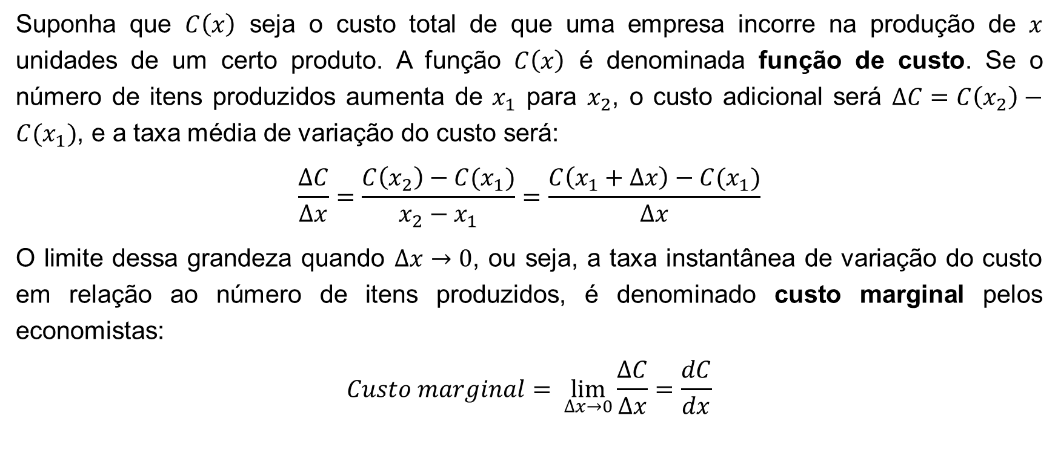
Compreendendo o problema
Suponha que $C\left(x\right)$ seja o custo total de que uma empresa incorre na produção de $x$ unidades de um certo produto. A função $C\left(x\right)$ é denominada função de custo. Se o número de itens produzidos aumenta de $x_{1}$ para $x_{2}$, o custo adicional será $∆C=C\left(x_{2}\right)−C(x_{1})$, e a taxa média de variação do custo será:
$$\frac{∆C}{∆x}=\frac{C\left(x_{2}\right)−C(x_{1})}{x_{2}−x_{1}}=\frac{C\left(x_{1}+∆x\right)−C(x_{1})}{∆x}$$
O limite dessa grandeza quando $∆x→0$, ou seja, a taxa instantânea de variação do custo em relação ao número de itens produzidos, é denominado custo marginal pelos economistas:
$$Custo marginal= \lim_{∆x→0}{\frac{∆C}{∆x}=\frac{dC}{dx}}$$

Slide 6
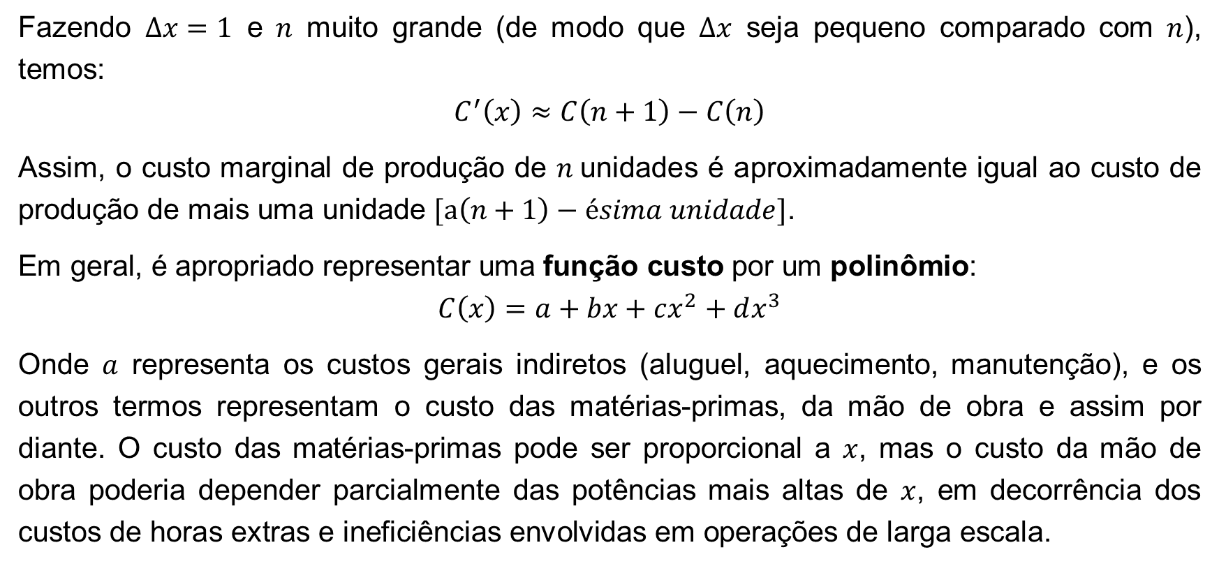
Compreendendo o problema
Fazendo $∆x=1$ e $n$ muito grande (de modo que $∆x$ seja pequeno comparado com $n$), temos:
$$C^{′}\left(x\right)≈C\left(n+1\right)−C\left(n\right)$$
Assim, o custo marginal de produção de $n$unidades é aproximadamente igual ao custo de produção de mais uma unidade $[a\left(n+1\right)−ésima unidade]$.
Em geral, é apropriado representar uma função custo por um polinômio:
$$C\left(x\right)=a+bx+cx^{2}+dx^{3}$$
Onde $a$ representa os custos gerais indiretos (aluguel, aquecimento, manutenção), e os outros termos representam o custo das matérias-primas, da mão de obra e assim por diante. O custo das matérias-primas pode ser proporcional a $x$, mas o custo da mão de obra poderia depender parcialmente das potências mais altas de $x$, em decorrência dos custos de horas extras e ineficiências envolvidas em operações de larga escala.

Slide 7
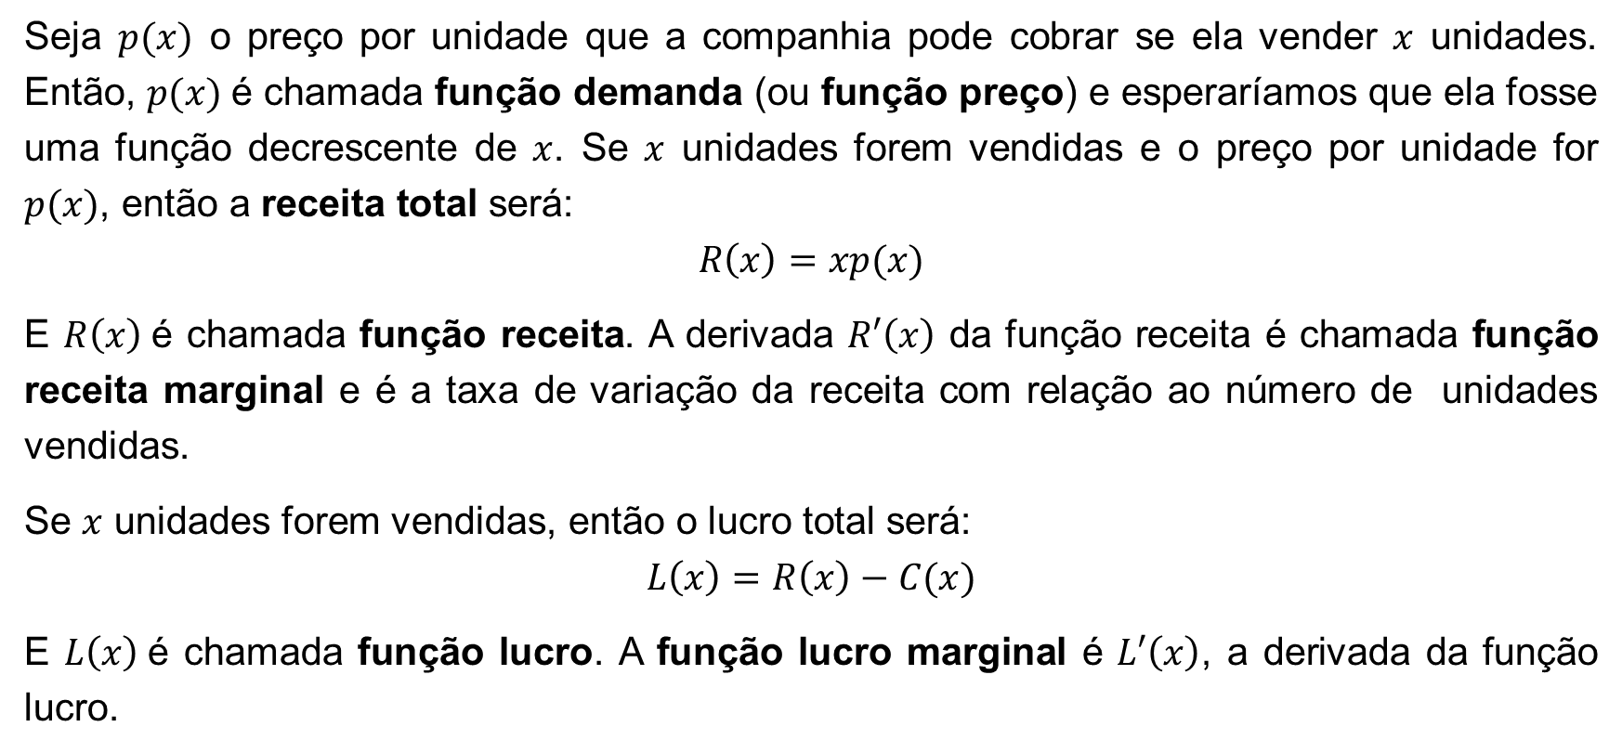
Compreendendo o problema
Seja $p(x)$ o preço por unidade que a companhia pode cobrar se ela vender $x$ unidades. Então, $p(x)$é chamada função demanda (ou função preço) e esperaríamos que ela fosse uma função decrescente de $x$. Se $x$ unidades forem vendidas e o preço por unidade for $p(x)$, então a receita total será:
$$R\left(x\right)=xp(x)$$
E $R\left(x\right)$é chamada função receita. A derivada $R′\left(x\right)$ da função receita é chamada função receita marginal e é a taxa de variação da receita com relação ao número de unidades vendidas.
Se $x$ unidades forem vendidas, então o lucro total será:
$$L\left(x\right)=R\left(x\right)−C(x)$$
E $L\left(x\right)$é chamada função lucro. A função lucro marginal é $L′\left(x\right)$, a derivada da função lucro.

Slide 8
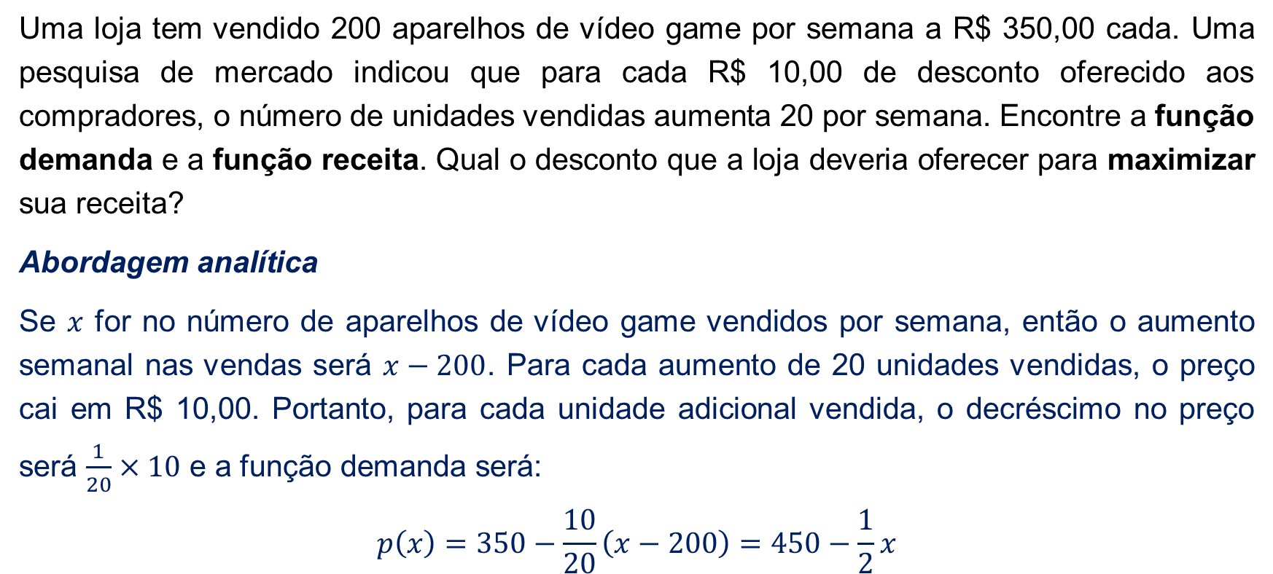
Resolvendo o problema
Uma loja tem vendido 200 aparelhos de vídeo game por semana a R$ 350,00 cada. Uma pesquisa de mercado indicou que para cada R$ 10,00 de desconto oferecido aos compradores, o número de unidades vendidas aumenta 20 por semana. Encontre a função demanda e a função receita. Qual o desconto que a loja deveria oferecer para maximizar sua receita?
Abordagem analítica
Se $x$ for no número de aparelhos de vídeo game vendidos por semana, então o aumento semanal nas vendas será $x−200$. Para cada aumento de 20 unidades vendidas, o preço cai em R$ 10,00. Portanto, para cada unidade adicional vendida, o decréscimo no preço será $\frac{1}{20}×10$ e a função demanda será:
$$p\left(x\right)=350−\frac{10}{20}\left(x−200\right)=450−\frac{1}{2}x$$

Slide 9
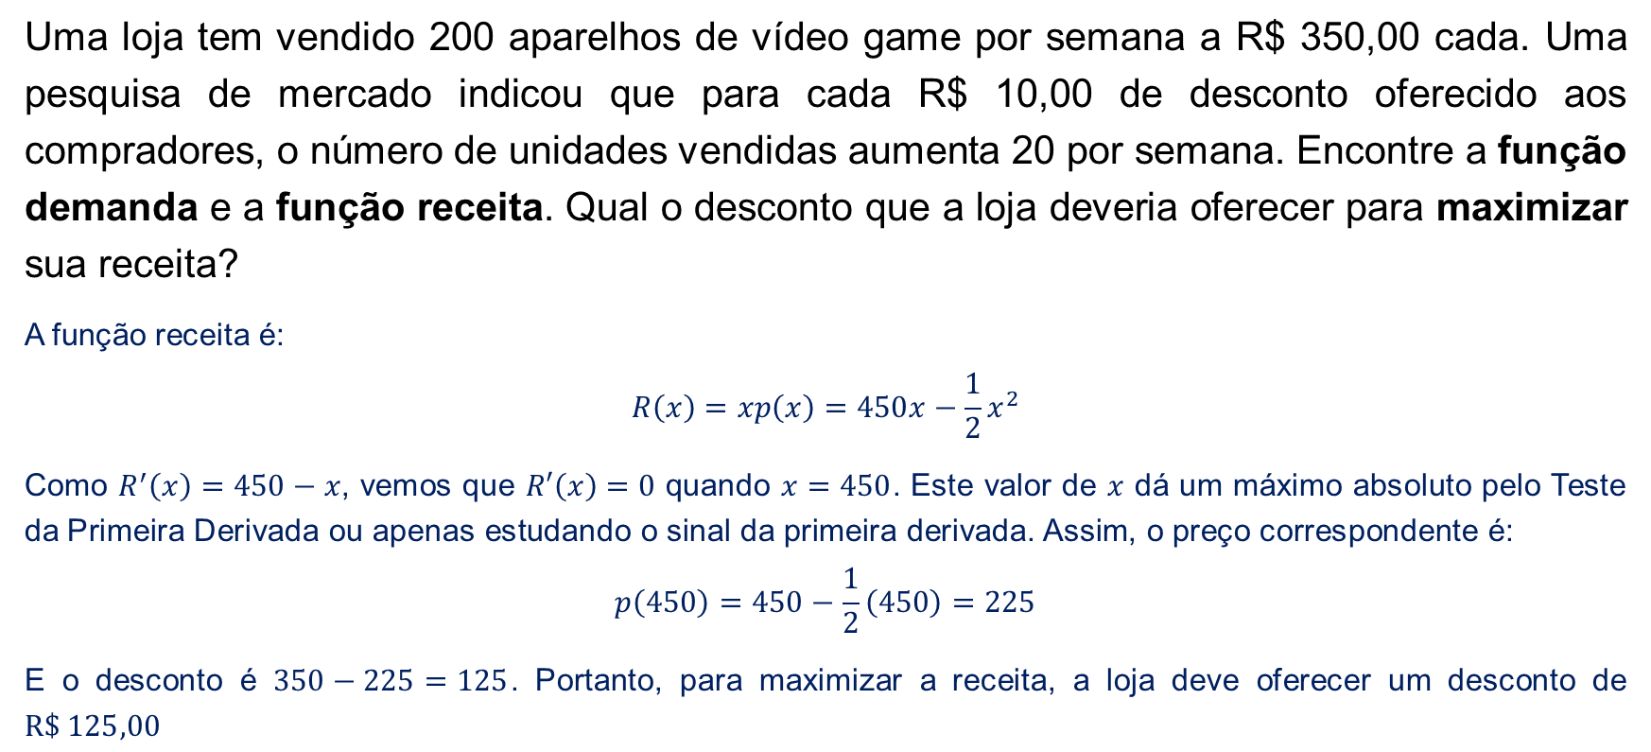
Resolvendo o problema
Uma loja tem vendido 200 aparelhos de vídeo game por semana a R$ 350,00 cada. Uma pesquisa de mercado indicou que para cada R$ 10,00 de desconto oferecido aos compradores, o número de unidades vendidas aumenta 20 por semana. Encontre a função demanda e a função receita. Qual o desconto que a loja deveria oferecer para maximizar sua receita?
A função receita é:
$$R\left(x\right)=xp\left(x\right)=450x−\frac{1}{2}x^{2}$$
Como $R^{′}\left(x\right)=450−x$, vemos que $R′\left(x\right)=0$ quando $x=450$. Este valor de $x$ dá um máximo absoluto pelo Teste da Primeira Derivada ou apenas estudando o sinal da primeira derivada. Assim, o preço correspondente é:
$$p\left(450\right)=450−\frac{1}{2}\left(450\right)=225$$
E o desconto é $350−225=125$. Portanto, para maximizar a receita, a loja deve oferecer um desconto de $R\$ 125,00$

Slide 10
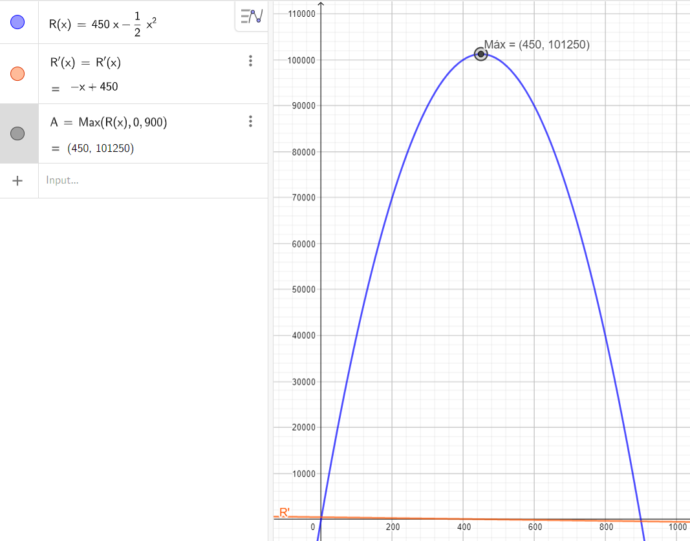
Resolvendo o problema
Uma loja tem vendido 200 aparelhos de vídeo game por semana a R$ 350,00 cada. Uma pesquisa de mercado indicou que para cada R$ 100,00 de desconto oferecido aos compradores, o número de unidades vendidas aumenta 20 por semana. Encontre a função demanda e a função receita. Qual o desconto que a loja deveria oferecer para maximizar sua receita?
Evidência gráfica!

Slide 11

Resolvendo o problema
Uma loja tem vendido 200 aparelhos de vídeo game por semana a R$ 350,00 cada. Uma pesquisa de mercado indicou que para cada R$ 10,00 de desconto oferecido aos compradores, o número de unidades vendidas aumenta 20 por semana. Encontre a função demanda e a função receita. Qual o desconto que a loja deveria oferecer para maximizar sua receita?
Abordagem computacional
Usaremos Python para resolver o problema.

Slide 12
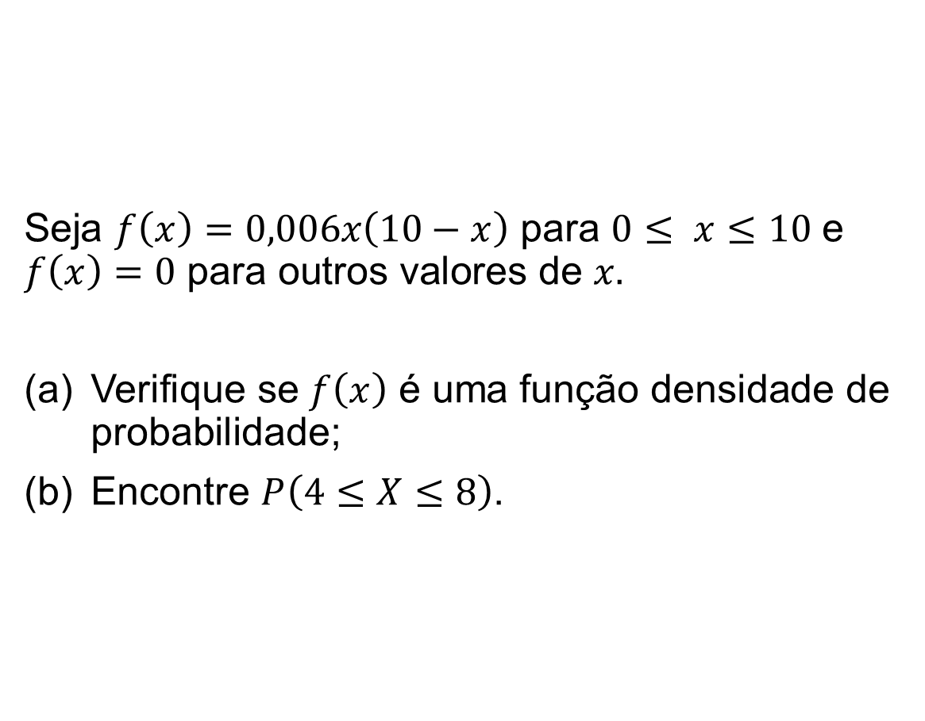
Problema #2
Seja $f\left(x\right)=0,006x\left(10−x\right)$ para $0≤ x≤10$ e $f\left(x\right)=0$ para outros valores de $x.$
Verifique se $f\left(x\right)$ é uma função densidade de probabilidade;
Encontre $P\left(4≤X≤8\right)$.
Cálculo de Probabilidade

Slide 13
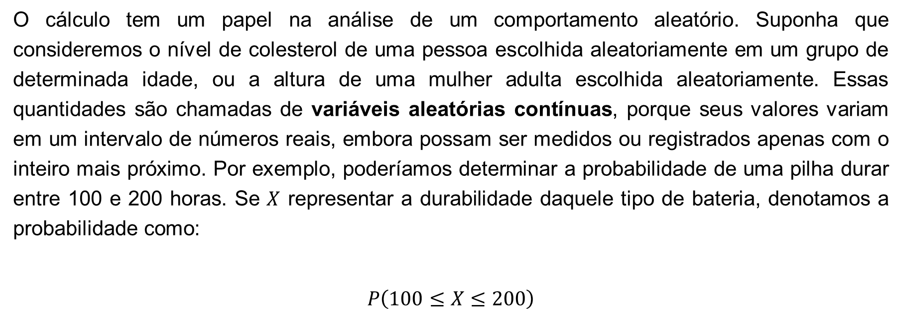
Cálculo de Probabilidade
O cálculo tem um papel na análise de um comportamento aleatório. Suponha que consideremos o nível de colesterol de uma pessoa escolhida aleatoriamente em um grupo de determinada idade, ou a altura de uma mulher adulta escolhida aleatoriamente. Essas quantidades são chamadas de variáveis aleatórias contínuas, porque seus valores variam em um intervalo de números reais, embora possam ser medidos ou registrados apenas com o inteiro mais próximo. Por exemplo, poderíamos determinar a probabilidade de uma pilha durar entre 100 e 200 horas. Se $X$ representar a durabilidade daquele tipo de bateria, denotamos a probabilidade como:
$$P\left(100≤X≤200\right)$$

Slide 14
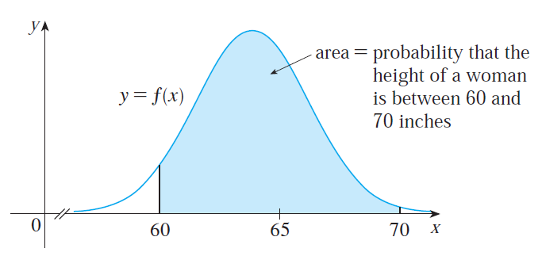
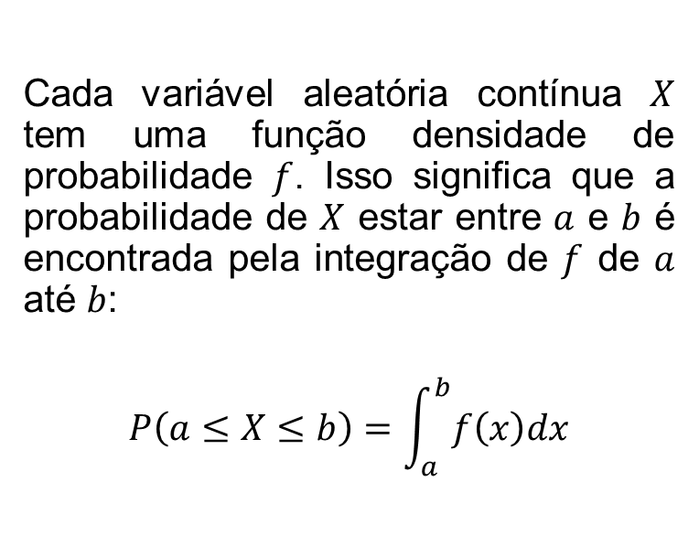
Cálculo de Probabilidade
Cada variável aleatória contínua $X$ tem uma função densidade de probabilidade $f$. Isso significa que a probabilidade de $X$ estar entre $a$ e $b$ é encontrada pela integração de $f$ de $a$ até $b$:
$$P\left(a≤X≤b\right)=\int_{a}^{b}{f\left(x\right)dx}$$
Fonte: Calculus, James Stewart

Slide 15
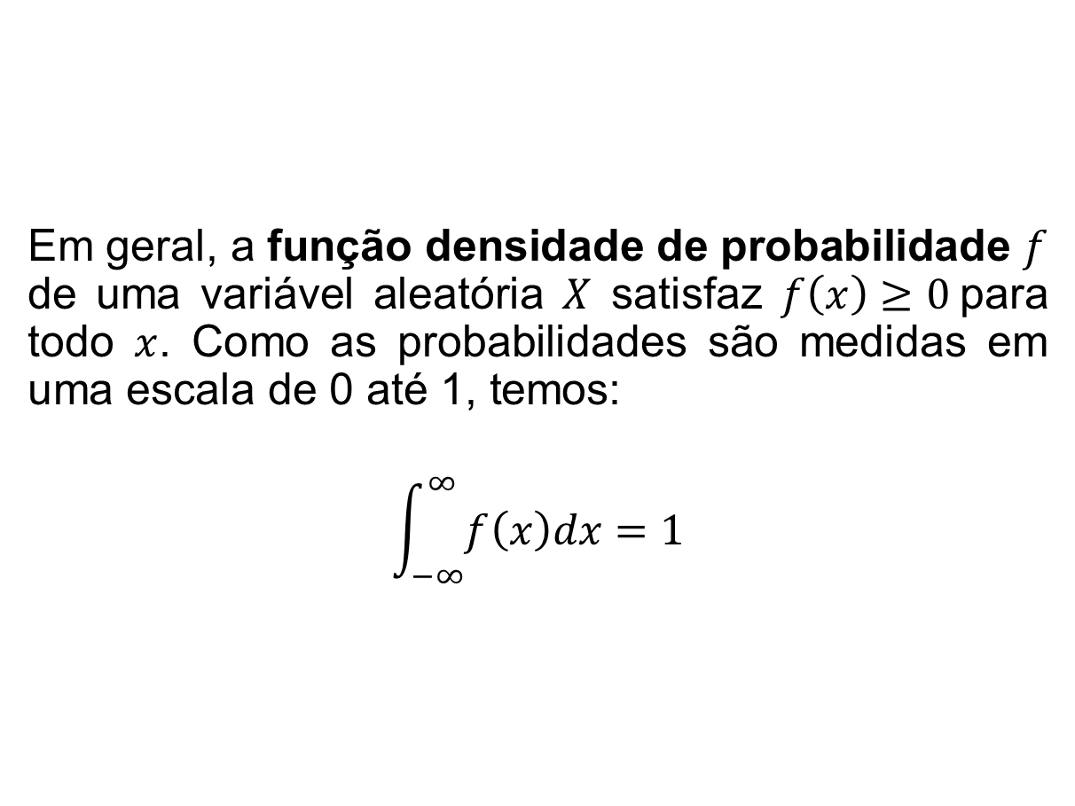
Cálculo de Probabilidade
Em geral, a função densidade de probabilidade $f$ de uma variável aleatória $X$ satisfaz $f\left(x\right)≥0$para todo $x$. Como as probabilidades são medidas em uma escala de 0 até 1, temos:
$$\int_{−∞}^{∞}{f\left(x\right)dx=1}$$

Slide 16
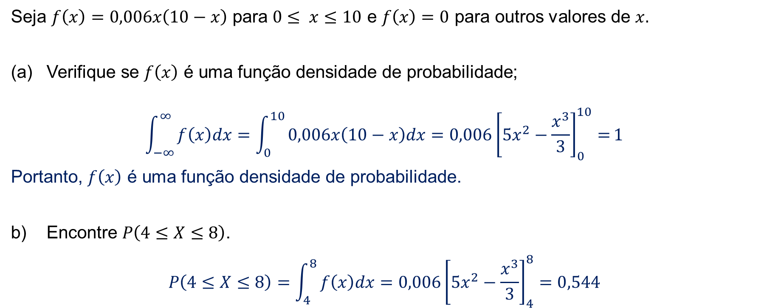
Resolvendo o problema
Seja $f\left(x\right)=0,006x\left(10−x\right)$ para $0≤ x≤10$ e $f\left(x\right)=0$ para outros valores de $x.$
Verifique se $f\left(x\right)$ é uma função densidade de probabilidade;
$$\int_{−∞}^{∞}{f\left(x\right)dx=\int_{0}^{10}{0,006x\left(10−x\right)dx={0,006\left[5x^{2}−\frac{x^{3}}{3}\right]}_{0}^{10}=}1}$$
Portanto, $f\left(x\right)$ é uma função densidade de probabilidade.
Encontre $P\left(4≤X≤8\right)$.
$$P\left(4≤X≤8\right)=\int_{4}^{8}{f\left(x\right)dx={0,006\left[5x^{2}−\frac{x^{3}}{3}\right]}_{4}^{8}=0,544}$$

Slide 17
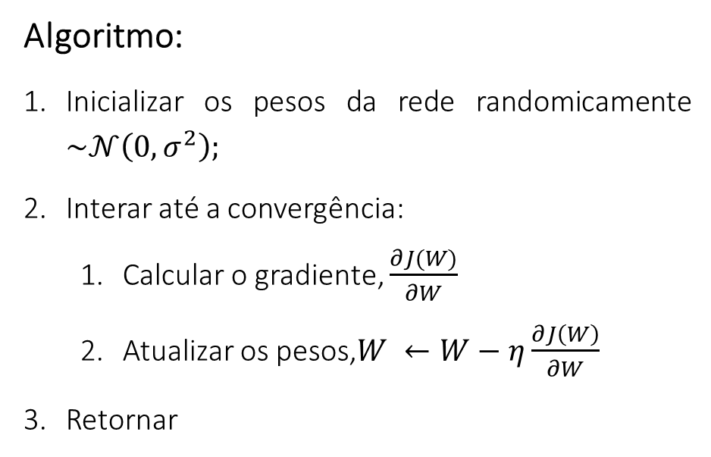
Outros exemplos: Gradiente Descendente
É um algoritmo de otimização usado para encontrar o valor mínimo de uma função. Frequentemente é usado em aprendizado de máquina e inteligência artificial para minimizar funções de erro ou perda, ajustando iterativamente os parâmetros do modelo.
Algoritmo:
Inicializar os pesos da rede randomicamente $\sim 𝒩\left(0, σ^{2}\right);$
Interar até a convergência:
Calcular o gradiente, $\frac{∂J(W)}{∂W}$
Atualizar os pesos,$W ←W−η\frac{∂J\left(W\right)}{∂W}$
Retornar

Slide 18
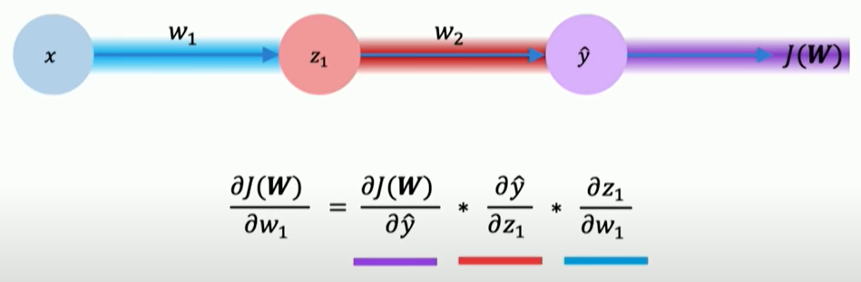
Gradiente Descendente e backpropagation
Aplicação em um perceptron com uma entrada, um neurônio e uma saída:
Fonte: MIT Introduction to Deep Learning

Slide 19
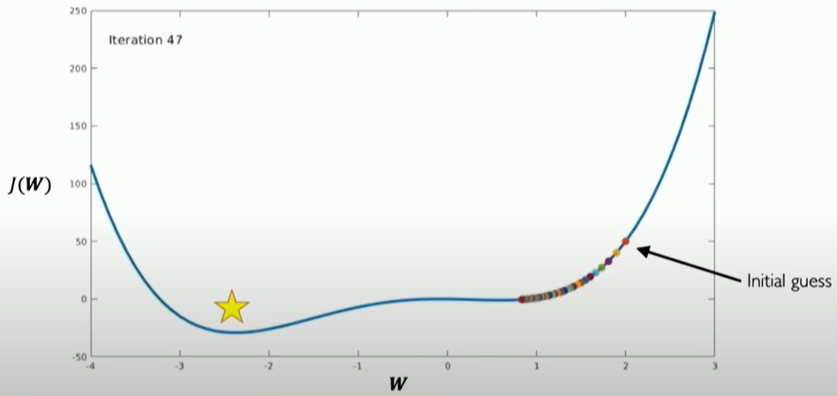
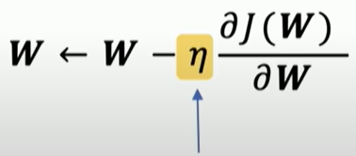
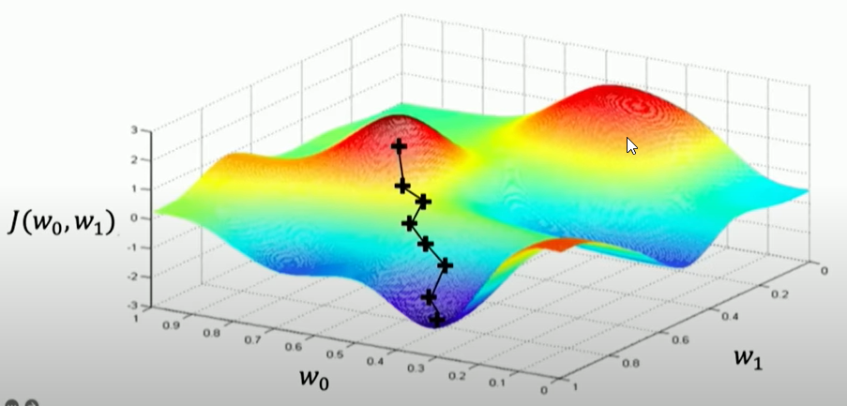
Gradiente Descendente e dificuldades no cálculo
Dificuldade ou demora na convergência
Otimização pelo Gradiente Descendente:
Taxa de aprendizagem
Fonte: MIT Introduction to Deep Learning

Slide 20
Conclusões
Embora seja um problema simples, a metodologia de cálculo e resolução empregadas no problema de otimização podem ser utilizadas em outras aplicações;
É possível utilizar recursos computacionais para se obter e reproduzir resultados analíticos. No entanto, quando analisamos aplicações reais de engenharia, o objetivo sempre será a solução de um problema e a resposta deve ser numérica. Assim, métodos computacionais são largamente utilizados nos ambientes de desenvolvimento;
Existem diversos métodos para se trabalhar com otimização, como programação linear e não-linear, Algoritmos Genéticos, Otimização Convexa etc.
A integração é uma ferramenta essencial para calcularmos probabilidades, assim, um fundamento matemático para os algoritmos de Machine Learning e Inteligência Artificial;
O algoritmo de Gradiente Descendente é essencialmente uma derivada utilizando uma regra da cadeia.

Slide 21
Referências bibliográficas
STEWART, J., Calculus 7E Early Transcendentals, CENGAGE Learning, NY, 2012.
MIT – Intruduction to Deep Learning, disponível em: http://introtodeeplearning.com/, acesso em 24/5/2023;
GOMES, I., Visão Geral de uma Rede Neural, disponível em: https://medium.com/neuronio-br/vis%C3%A3o-geral-de-redes-neurais-ee4b882d32af, acesso em 24/5/2023;
HAYKIN, S., Redes Neurais – Princípios e Prática, 2ª Edição. Porto Alegre: Bookman, 2007;
CABRAL, E. L. L., Notas de Aula – Pós Graduação em Ciência de Dados e Inteligência Artificial, Redes Neurais Artificiais, 2023.
ASSUNÇÃO, R., Fonte: ASSUNÇÃO, R., Notas de Aula – Deep Learning – UFMG, disponível em: https://homepages.dcc.ufmg.br/~assuncao/AAP/, Acesso em 24/05/2023.

Slide 22
Perguntas?

Slide 23
Obrigado!

